Slide 1
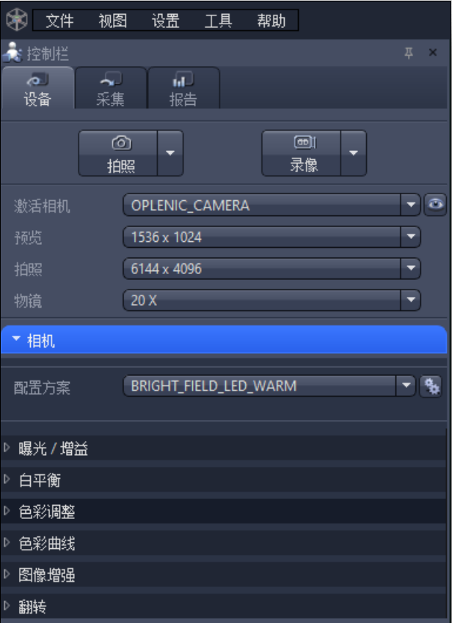
简单三步快速明场拍图：
第一步：选择好合适的预览分辨率和拍摄分辨率
注意：预览分辨率越高，图像延迟越高，实际拍摄图像以拍照分辨率为准

Slide 2
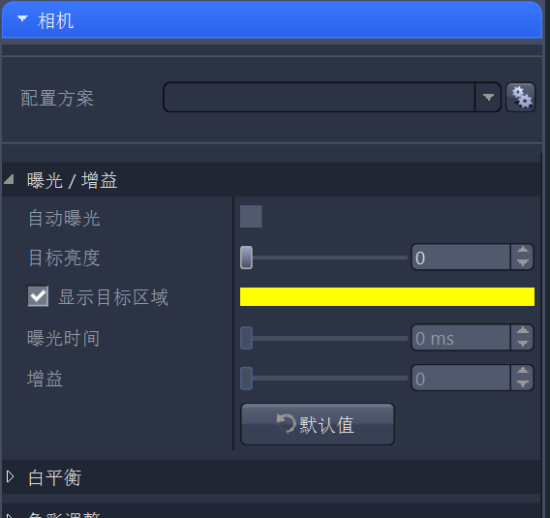
第二步：自动曝光
如图所示点开曝光选项卡
1. 勾选曝光区域前的小勾
2.勾选自动曝光，建议目标亮度调整至110-120
不同型号相机需要1-2秒的亮度自动调节

Slide 3
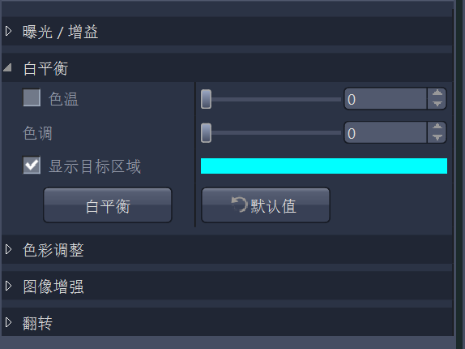
第三步：调整明场白平衡
1. 白平衡选项卡中勾选“显示目标区域”
2. 将白平衡目标区域拖动到白色区域后点击“白平衡”按钮一次即可

